Slide 1
Industrial Equipment
Health Platform
ÉQUIPE
Ilyass
Mohamed
Hamza
Mouhcine
Ossama
Hajar
Aya Moujoud
Maintenance prédictive avec DataOps et MLOps
NASA C-MAPSS • RUL • FastAPI • MLflow • Dagster
MLOps & DataOps
17 septembre 2026
Ilyass
01 / 18
Notes:
Bonjour. Nous présentons une plateforme complète de maintenance prédictive. Notre objectif n'est pas seulement d'entraîner un modèle : nous partons des données NASA C-MAPSS, nous les contrôlons, nous entraînons et versionnons le modèle, puis nous servons la prédiction par API dans une pile Docker pilotée par Komodo. La présentation suit ce même parcours et chaque membre explique la partie qu'il a réalisée.
Sources :
https://github.com/Maaskk/industrial-equipment-health-platform

Slide 2
De la panne subie à la panne anticipée
ILYASS
Trois stratégies de maintenance, trois niveaux de maîtrise du risque
Corrective
Préventive
Prédictive
Intervenir après la panne
Coût élevé, arrêt imprévu
Intervenir selon un calendrier
Simple, mais parfois prématuré
Intervenir selon l'état estimé
Capteurs, historique et modèle
Notre question
RUL
Combien de cycles reste-t-il avant la défaillance ?
Remaining Useful Life
Ilyass Contexte métier
02 / 18
Notes:
La maintenance corrective intervient trop tard, après la panne. La maintenance préventive réduit le risque, mais elle suit un calendrier fixe. Notre approche prédictive utilise l'état mesuré du moteur. Le modèle estime la Remaining Useful Life, donc un nombre de cycles restants. Cette valeur aide à prioriser les contrôles ; elle ne constitue pas une garantie absolue de panne.
Sources :
https://github.com/Maaskk/industrial-equipment-health-platform/blob/main/docs/project-charter.md

Slide 3
NASA C-MAPSS : données, EDA et indicateurs
ILYASS
Quatre sous-ensembles, des trajectoires moteur jusqu'à la défaillance
160 359
104 897
709 / 707
21
125
lignes d'entraînement
lignes de test
moteurs train / test
capteurs
RUL maximale
Ce que révèle l'EDA
KPIs produit
Durées de vie dispersées
Capteurs quasi constants à exclure
Tendances monotones utiles
Conditions opérationnelles hétérogènes
RUL en cycles
Risque élevé : moins de 30 cycles
Risque moyen : 30 à 80
Risque faible : plus de 80
Version du modèle et latence
26 colonnes : moteur, cycle, 3 réglages opérationnels et 21 capteurs
Ilyass Analyse et données
03 / 18
Notes:
C-MAPSS simule la dégradation de turboréacteurs. Les fichiers d'entraînement suivent les moteurs jusqu'à la défaillance ; les trajectoires de test sont tronquées. L'EDA montre des durées de vie dispersées, plusieurs capteurs peu informatifs et des tendances utiles. Les indicateurs affichés par le produit sont la RUL, un niveau de risque dérivé de seuils, la version du modèle et la latence. L'évaluation finale couvre FD001 à FD004.
Sources :
https://github.com/Maaskk/industrial-equipment-health-platform/blob/main/reports/model_metrics/final_evaluation.json

Slide 4
Architecture globale
MOHAMED
Une chaîne continue de la donnée brute au monitoring
C-MAPSS
dlt
DuckDB
dbt
Features
Modèle
FD001 à FD004
ingestion
raw, staging, marts
transformer et tester
47 variables
HGB et métriques
MLflow
FastAPI
Docker
Komodo
tracking et registre
contrat de prédiction
services reproductibles
déploiement et logs
Dagster orchestre les dépendances et la planification quotidienne
Mohamed Architecture DataOps
04 / 18
Notes:
Cette vue résume tout le projet. dlt charge les fichiers, DuckDB persiste les tables, dbt transforme et teste, puis les features alimentent le modèle. MLflow conserve les expériences et le champion. FastAPI sert ce champion. Docker Compose décrit les services et Komodo gère la pile sur le serveur partagé. Dagster impose l'ordre d'exécution et le planning.
Sources :
https://github.com/Maaskk/industrial-equipment-health-platform/blob/main/docs/architecture.md

Slide 5
DataOps et orchestration Dagster
MOHAMED
Stockage local, dépendances explicites et exécution reproductible
Ingestion
dbt run
dbt test
Features
dlt vers DuckDB
3 modèles SQL
11 tests
mart de 47 variables
DuckDB
Dagster — Planification
Un fichier analytique local, sans serveur de base de données à administrer
Chaque jour à 06:00, heure de Casablanca
Le drift est produit après le training et ne déclenche pas le job
Même point d'entrée en local, en CI et dans Docker
Mohamed Orchestration
05 / 18
Notes:
Dagster modélise le pipeline sous forme d'assets dépendants. Il ne lance pas l'entraînement si les transformations ou les tests échouent. Un job quotidien est planifié à 06:00, heure de Casablanca. Ce job exécute aussi le rapport de drift après l'entraînement. Le drift est donc observé, mais il ne déclenche pas de réentraînement : le réentraînement vient du planning quotidien.
Sources :
https://github.com/Maaskk/industrial-equipment-health-platform/blob/main/orchestration/dagster_assets.py

Slide 6
Qualité et traçabilité
HAMZA
Une barrière bloquante avant l'entraînement
Schéma
Validité
Unicité
Cohérence
colonnes et types
nulls et domaines
moteur et cycle
RUL et volumes
Fichiers NASA
raw
marts
MLflow
source contrôlée
tables dlt
features dbt
modèle versionné
Une erreur dbt bloque la suite ; chaque prédiction reste rattachable à sa source
Hamza Qualité des données
06 / 18
Notes:
La qualité n'est pas une simple vérification finale. Les contrats définissent les colonnes et les types. Les tests contrôlent les valeurs nulles, les domaines, l'unicité moteur-cycle et la cohérence des volumes. Une erreur bloque l'asset suivant. Le lignage relie les fichiers d'origine, les tables dlt, les marts dbt, le run MLflow et finalement la prédiction.
Sources :
https://github.com/Maaskk/industrial-equipment-health-platform/tree/main/contracts
https://github.com/Maaskk/industrial-equipment-health-platform/blob/main/docs/data-quality.md
https://github.com/Maaskk/industrial-equipment-health-platform/blob/main/docs/data-lineage.md

Slide 7
Tests et intégration continue
HAMZA
GitHub Actions valide le pipeline avant toute livraison
1
Données
téléchargement, dlt, dbt
2
Tests
Python et contrats
3
Code
compilation et ruff
4
Docker
construction de l'image
5
Smoke
santé et prédiction
Dernière exécution validée : GitHub Actions #35261575924
Hamza CI et documentation QA
07 / 18
Notes:
La CI rejoue les contrôles de données, l'entraînement et le registre, les tests Python, les portes statiques, le build Docker et un smoke test. Le run 35261575924 est passé avec succès sur la révision finale. Un échec dans une étape empêche la livraison.
Sources :
https://github.com/Maaskk/industrial-equipment-health-platform/blob/main/.github/workflows/ci.yml
https://github.com/Maaskk/industrial-equipment-health-platform/actions/runs/35261575924

Slide 8
Feature engineering et modèles
MOUHCINE
Les tendances récentes complètent les mesures brutes
89
5
variables du modèle
cycles par fenêtre
Mesures brutes
Fenêtres
Candidats
cycle, réglages, 21 capteurs
moyenne, écart type, pente
baseline, Ridge, forêt, gradient boosting
Cinq familles comparées dans le même protocole ; séparation par moteur contre les fuites
Mouhcine Modélisation
08 / 18
Notes:
Chaque capteur reçoit des statistiques sur une fenêtre de cinq cycles : moyenne, écart type et pente. Avec le cycle, le sous-ensemble, les réglages et les mesures brutes, nous obtenons 89 variables internes. Nous comparons une baseline moyenne, deux modèles Ridge, une forêt aléatoire et le gradient boosting dans les mêmes conditions. La séparation par moteur évite qu'un même moteur se retrouve dans l'entraînement et la validation.
Sources :
https://github.com/Maaskk/industrial-equipment-health-platform/blob/main/scripts/train_model.py

Slide 9
Évaluation finale : MAE, RMSE et score NASA
MOUHCINE
Protocole standard au dernier cycle de 707 moteurs de test
Modèle retenu
HistGradientBoosting
Regressor
MAE 12,56
Erreur absolue moyenne : lecture directe en cycles
RMSE 16,93
Pénalise davantage les grandes erreurs
NASA 4 466
Pénalise davantage une RUL surestimée
Mouhcine Résultats du modèle
09 / 18
Notes:
La MAE mesure l'erreur moyenne en cycles. La RMSE donne plus de poids aux grandes erreurs. Le score NASA est asymétrique : il pénalise particulièrement la surestimation de la durée de vie, plus dangereuse pour la maintenance. Le HistGradientBoostingRegressor obtient 12,56 cycles de MAE, 16,93 de RMSE et un score NASA de 4 466. Le gain de MAE face à la forêt aléatoire est faible, mais le score NASA est meilleur.
Sources :
https://github.com/Maaskk/industrial-equipment-health-platform/blob/main/reports/model_metrics/final_evaluation.json

Slide 10
Suivi des expériences avec MLflow
OSSAMA
Le registre relie une exécution, un modèle et la version servie
Exécution
Candidat
Champion
paramètres, métriques, artefacts
version enregistrée
alias utilisé par l'API
Champion observé en production
URI chargée par FastAPI
version 2
models:/industrial-equipment-health-model@champion
Le run ID n'est présenté que depuis l'interface MLflow live afin d'éviter une valeur figée.
Ossama MLflow
10 / 18
Notes:
Chaque entraînement crée un run MLflow avec les paramètres, les métriques et les artefacts. Le modèle candidat est enregistré dans le registre. L'alias champion désigne la version servie par FastAPI ; la version observée en production est la version 2. Nous évitons de figer un run ID dans les slides : pendant la démonstration, nous l'ouvrons directement dans MLflow.
Sources :
https://github.com/Maaskk/industrial-equipment-health-platform/blob/main/docs/mlflow-model-registry.md

Slide 11
Réentraînement et promotion
OSSAMA
Planification quotidienne et garde sur les métriques
06:00
Candidat
Comparaison
Décision
job Dagster quotidien
entraînement et évaluation
MAE et RMSE
promotion ou ancien champion
Premier candidat : promotion.
Les deux métriques doivent être au moins aussi bonnes.
Métriques du champion absentes : promotion bloquée.
Décision enregistrée dans MLflow et en JSON.
Le drift ne déclenche pas le réentraînement
Ossama Cycle du modèle
11 / 18
Notes:
Le réentraînement automatique existe : Dagster lance le pipeline tous les jours à 06:00. Le premier candidat devient champion. Ensuite, le nouveau candidat n'est promu que si sa MAE et sa RMSE ne sont pas moins bonnes que celles du champion. Si les métriques du champion sont absentes, la promotion est bloquée. Le drift reste un signal de monitoring ; il ne déclenche pas le réentraînement.
Sources :
https://github.com/Maaskk/industrial-equipment-health-platform/blob/main/src/industrial_health/mlops/promotion.py
https://github.com/Maaskk/industrial-equipment-health-platform/blob/main/orchestration/dagster_assets.py

Slide 12
Docker, CI/CD et Komodo
OSSAMA
Une pile reproductible du dépôt au serveur partagé
GitHub
Image Docker
Stack Komodo
Services
code et CI
construction validée
serveur partagé
API, MLflow, Dagster
Révision validée
Production de démonstration
Évaluation hors ligne
3ef8c10
CI #35261575924 passée
TRAIN_SUBSETS = FD001
API, MLflow et Dagster
FD001 à FD004
707 moteurs de test
Ossama Intégration
12 / 18
Notes:
GitHub Actions valide la qualité, l'entraînement, l'image Docker et le smoke test. La révision 3ef8c10 est la révision de référence du dépôt et son run CI 35261575924 est passé. Docker Compose définit les services FastAPI, MLflow et Dagster. Komodo gère cette stack sur le serveur partagé. La production de démonstration utilise FD001 pour rester légère, tandis que l'évaluation hors ligne utilise FD001 à FD004.
Sources :
https://github.com/Maaskk/industrial-equipment-health-platform/blob/main/deploy/compose.production.yml
https://github.com/Maaskk/industrial-equipment-health-platform/blob/main/komodo/resources.toml
https://github.com/Maaskk/industrial-equipment-health-platform/actions/runs/35261575924

Slide 13
Contrat FastAPI
HAJAR
Les mêmes routes alimentent les tests et le tableau de bord
GET
/health
état et version du modèle
GET
/demo-payload
exemple de requête valide
POST
/predict
RUL, risque, version
GET
/api/fleet/summary
résumé de la flotte
88
89
valeurs envoyées
variables internes
Hajar API
13 / 18
Notes:
FastAPI valide strictement le contrat avec Pydantic. La requête contient l'identifiant moteur, le cycle, les réglages et les 21 capteurs ; le serveur reconstruit ensuite les features glissantes. Le modèle utilise 89 variables internes alors que le payload de démonstration en fournit 88, le cycle complétant le vecteur. La réponse contient la RUL, le niveau de risque, la version du modèle et la latence.
Sources :
https://github.com/Maaskk/industrial-equipment-health-platform/blob/main/docs/api.md
https://github.com/Maaskk/industrial-equipment-health-platform/blob/main/src/industrial_health/api/contracts.py

Slide 14
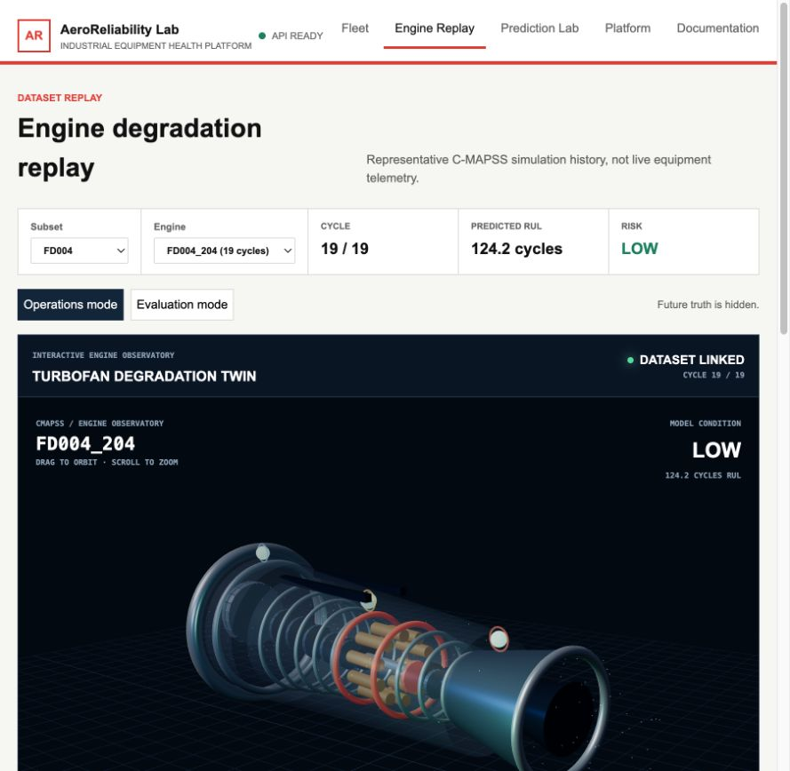
Parcours de démonstration
HAJAR
Flotte, historique moteur et prédiction utilisent la même API
1 Vue de la flotte
2 Historique d'un moteur
3 Prédiction
4 Preuves de plateforme
Hajar Démonstration
14 / 18
Notes:
Suivre un trajet court et expliquer ce que reçoit l'utilisateur. Ne pas décrire la vue 3D comme une simulation physique.
Sources :
https://github.com/Maaskk/industrial-equipment-health-platform/blob/main/docs/screenshots/engine-observatory.png

Slide 15
Validation de production
AYA MOUJOUD
Contrôle direct effectué le 17 septembre 2026
200
v2
224 ms
santé et prédiction
champion MLflow chargé
latence de la requête contrôlée
FastAPI, MLflow et Dagster répondent sur le serveur autorisé.
Le champion MLflow version 2 est chargé par l'API.
Prédiction FD004_204 : 101,87 cycles, risque faible.
Les captures Komodo, MLflow et Dagster sont refaites juste avant la démo.
Aya Moujoud QA et monitoring
15 / 18
Notes:
Ma contribution porte sur la validation finale. J'ai contrôlé les codes HTTP de santé et de prédiction, la version du champion et la latence. La requête vérifiée renvoie 101,87 cycles avec un risque faible en 224 millisecondes. Avant la soutenance, nous refaisons les captures Komodo, MLflow et Dagster afin que les preuves correspondent exactement à l'état présenté.
Sources :
https://github.com/Maaskk/industrial-equipment-health-platform/blob/main/docs/validation/aya-final-production-validation.md

Slide 16
Contrôle du déploiement Komodo
AYA MOUJOUD
Les services attendus et les preuves à montrer pendant la démo
FastAPI
MLflow
Dagster web
Dagster daemon
sain
sain
sain
actif
Stack
Révision attendue
Preuves
industrial_equipment_health_platform
état et conteneurs visibles
3ef8c10
contrôle de l'image juste avant la démo
logs, santé, champion, planning et monitoring
Komodo gère la Stack ; les autres pages ne sont utilisées que si elles correspondent à une ressource réelle
Aya Moujoud Komodo
16 / 18
Notes:
Dans Komodo, nous montrons la Stack réelle et ses conteneurs, puis les logs et l'état de santé. La révision de référence est 3ef8c10. La checklist impose de contrôler l'image active juste avant la démo. Nous ne créons pas de fausses ressources pour remplir les pages : un Repo ou un Build Komodo n'est ajouté que s'il est réellement utilisé par l'architecture.
Sources :
https://github.com/Maaskk/industrial-equipment-health-platform/blob/main/docs/soutenance/DEMO_CHECKLIST_FINAL.md

Slide 17
Limites et améliorations
AYA MOUJOUD
Les résultats répondent au cadre du module, avec des limites connues
Données
Monitoring
C-MAPSS simule des moteurs et ne remplace pas une télémétrie industrielle.
Le drift compare une moyenne de RUL. Il ne détecte pas tous les changements de données.
Risque
Production
Les classes viennent de seuils sur la RUL et non d'un classifieur calibré.
FD001 réduit le temps de démonstration. L'évaluation complète utilise les quatre sous ensembles.
Suite proposée : données réelles, drift par variable et validation métier des alertes
Aya Moujoud Limites
17 / 18
Notes:
Le système est complet pour le cadre du module, mais il a des limites. C-MAPSS reste une simulation. Le drift actuel compare surtout la distribution des prédictions et ne couvre pas tout le drift de données ou de concept. Les niveaux de risque proviennent de seuils métier simples. Enfin, FD001 est choisi pour la démo de production, alors que l'évaluation couvre les quatre sous-ensembles. Les prochaines étapes sont des données réelles, un drift par variable et une validation métier des alertes.
Sources :
https://github.com/Maaskk/industrial-equipment-health-platform/blob/main/docs/monitoring.md

Slide 18
Démonstration et répartition orale
ÉQUIPE
Un parcours court, chaque membre défend sa contribution
1
Flotte et historique moteur
Ordre de parole
Ilyass contexte et données
Mohamed DataOps et Dagster
Hamza qualité et CI
Mouhcine modèle et métriques
Ossama MLflow et déploiement
Hajar API et parcours de démo
Aya QA, monitoring, Komodo et limites
2
Prédiction et documentation API
3
Champion MLflow
4
Planning Dagster
5
Stack Komodo et monitoring
Appui antérieur Agile/Jira : Mohamed Akrame Kraichy, non présentateur
Questions
Équipe
18 / 18
Notes:
Pour la démonstration, une seule personne pilote l'écran. Nous ouvrons la flotte, une prédiction, le champion MLflow, le planning Dagster et enfin la Stack Komodo. Chaque membre commente la preuve liée à sa contribution. Si le réseau tombe, les captures et les réponses JSON sont disponibles. Mohamed Akrame Kraichy est cité uniquement pour son appui antérieur sur Agile et Jira ; il ne fait pas partie des sept présentateurs actifs.
Sources :
https://github.com/Maaskk/industrial-equipment-health-platform/blob/main/docs/soutenance/DEMO_CHECKLIST_FINAL.md

